Slide 1


МДОУ «Детский сад Солнышко
Сонковского Муниципального округа
Тверской области
Тема: Учитель – друг, наставник, вдохновитель.
Подготовила: воспитатель Осипова А.В

Slide 2


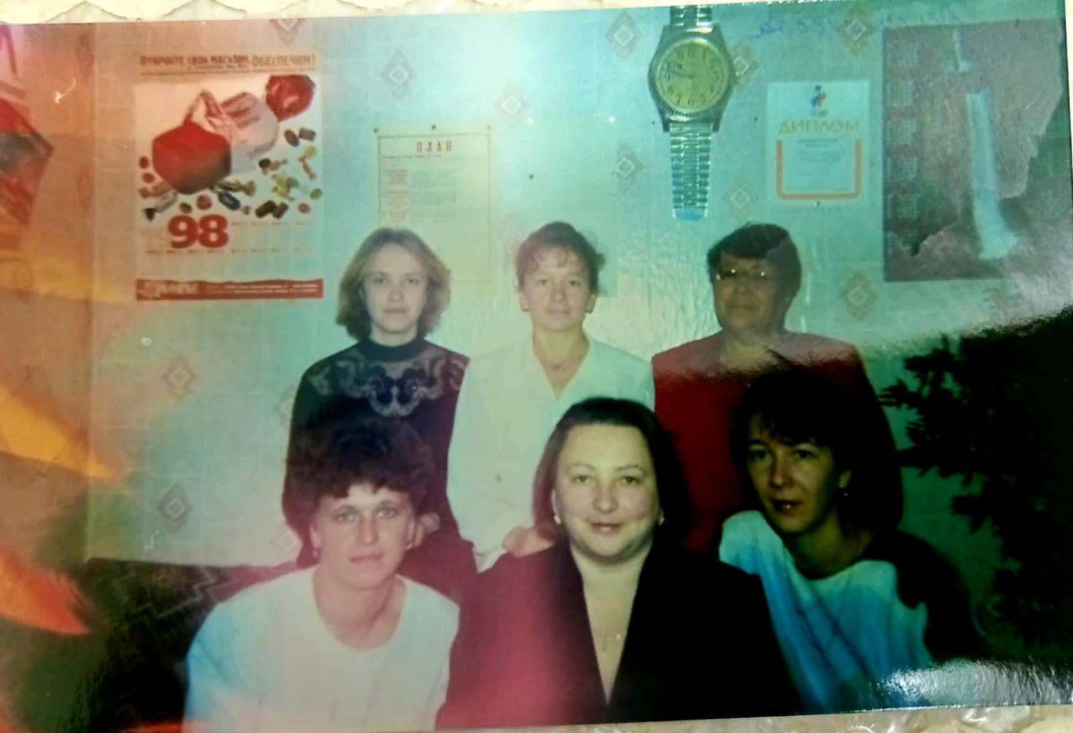
В нашей школе трудился замечательный педагогический коллектив , все они
мастера своего дела.
Каждый из них чей- то любимый учитель. Я хочу рассказать о своём…

Slide 3
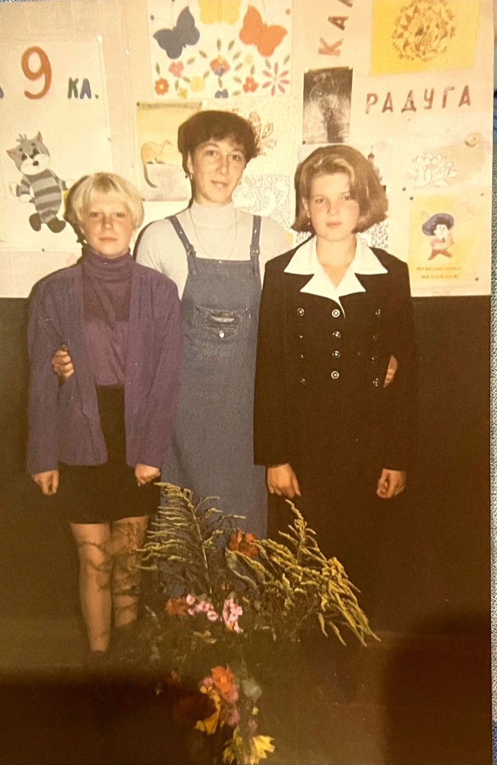
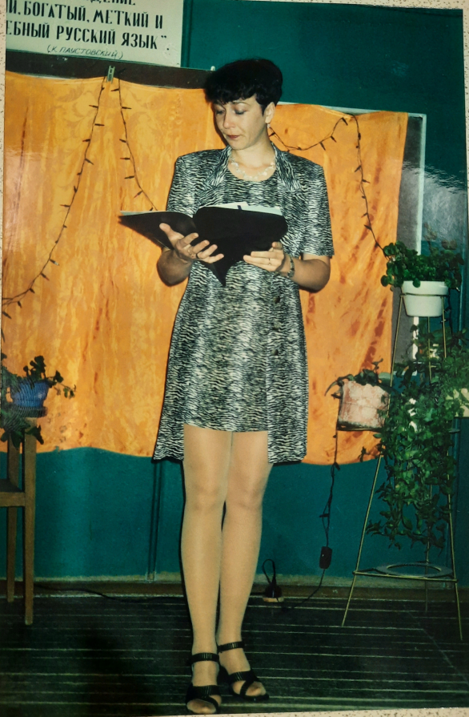
Таким особо значимым для меня человеком стала моя учительница , классная мама – Волощенко Юлия Викторовна…

Slide 4

За любовь к детям, трудолюбие, профессионализм имеет много наград
Награждена:
Грамотой Отдела образования, администрации Сонковского района;
Грамотами Отдела образования, администрации Бежецкого района,
Благодарственными письмами администрации МОУ СОШ №3,
Благодарственным письмом Главы администрации Бежецкого района,
Почётными Грамотами Главы Бежецкого района.

Slide 5
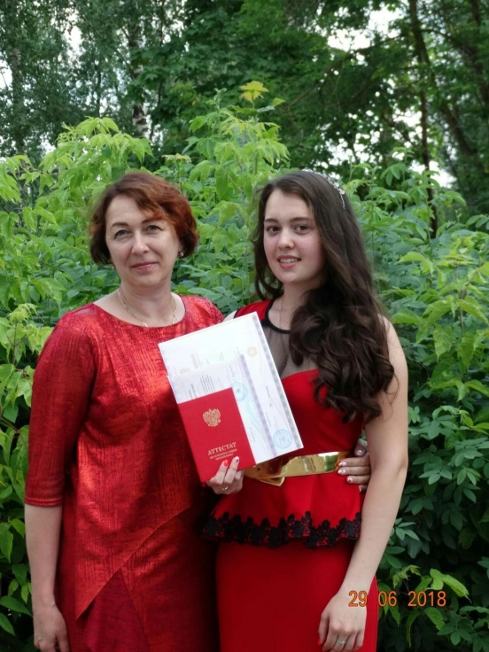
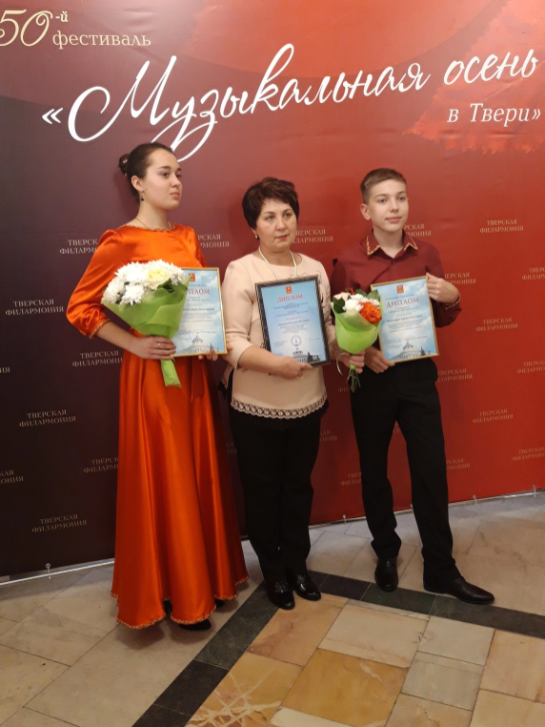
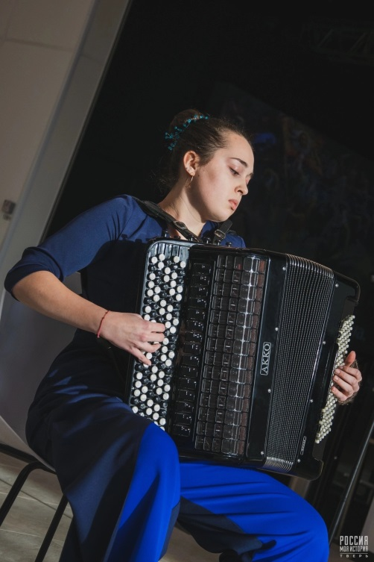
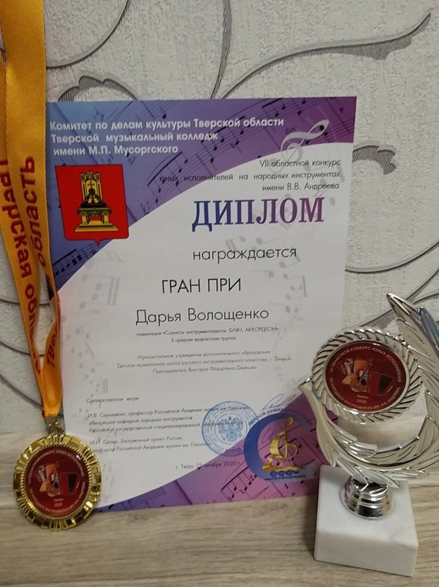
Быть дочкой учительницы — огромная ответственность

Slide 6
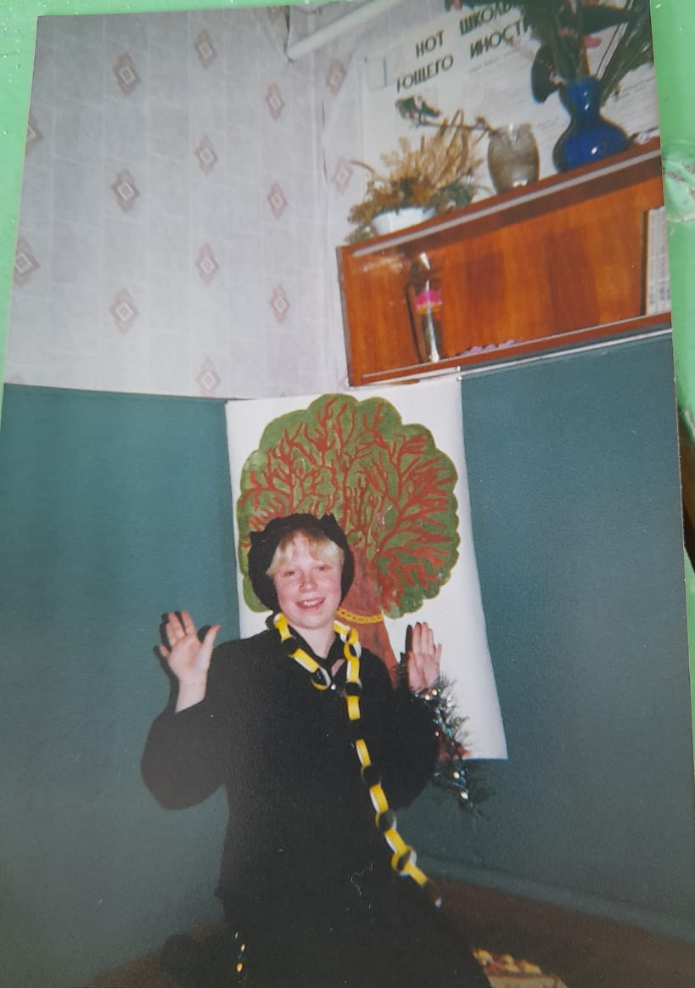
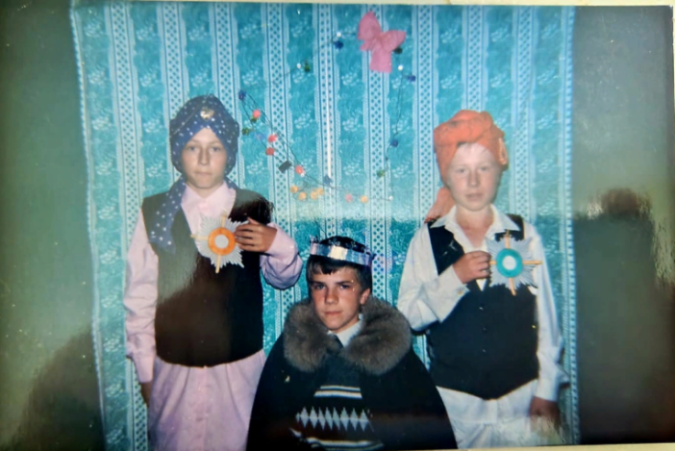
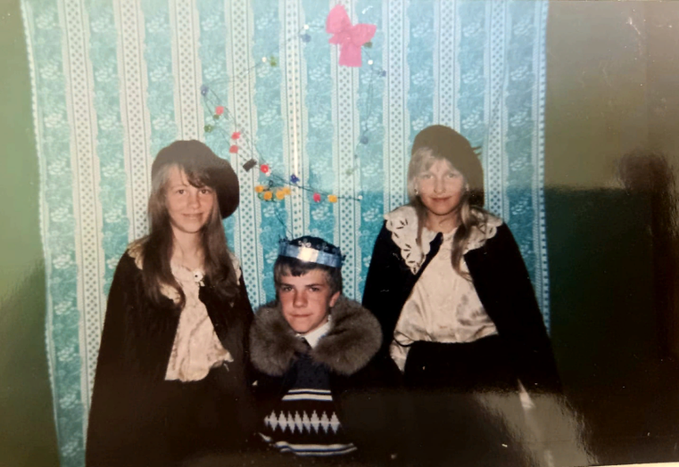
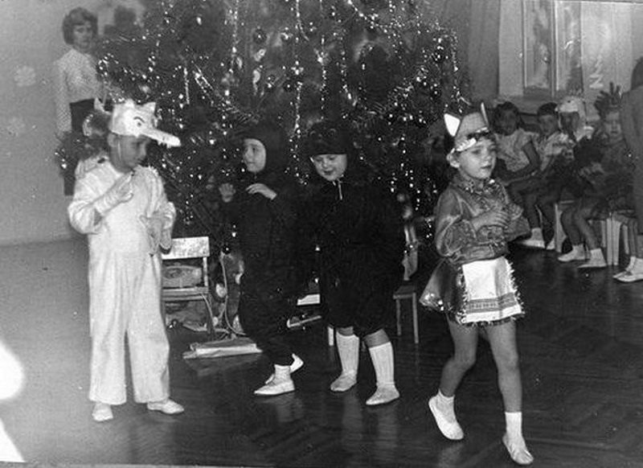
Каков ребёнок в игре, таков во многом он будет в
работе, когда вырастет.
А.С. Макаренко
Мы вместе участвовали во всех возможных олимпиадах, конкурсах и проектах.
Любое школьное мероприятие, проходившее под ее руководством, было красочным, интересным и торжественным.

Slide 7
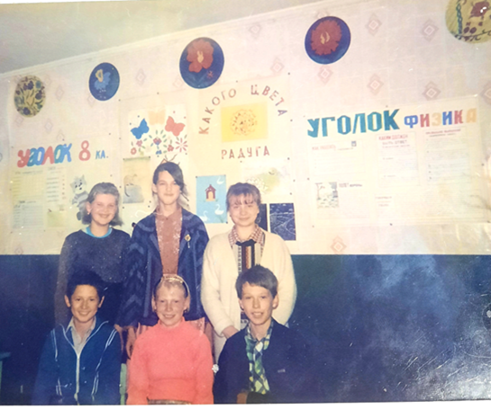
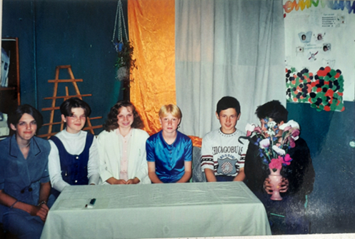
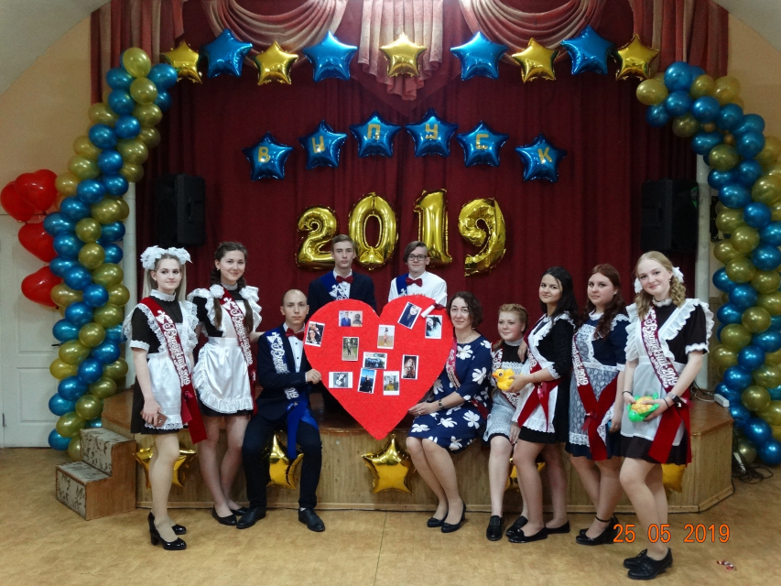
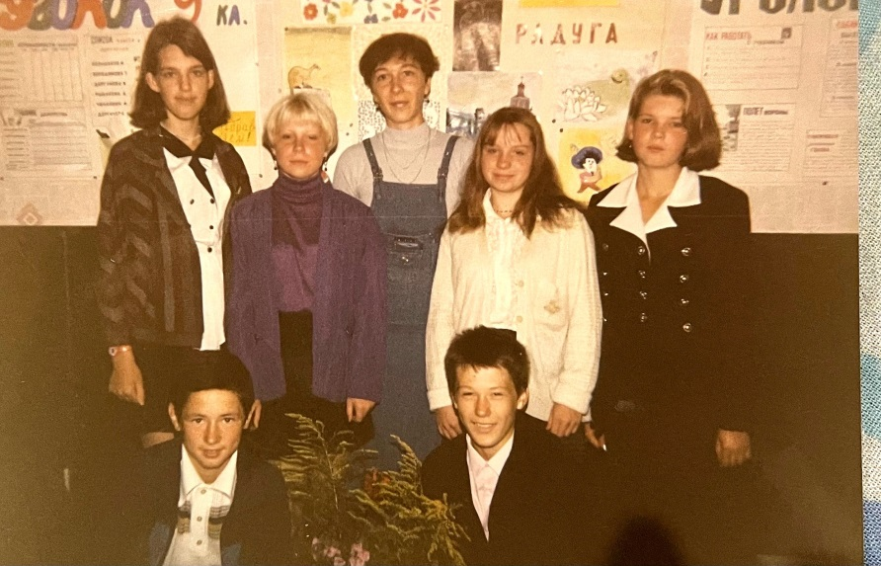
«Ищите себе такого наставника,
который уже добился того,
о чём мечтаете вы.
Ищите наставника, который уже стал тем, кем бы вы желали видеть себя»
Ренди Гейдж

Slide 8
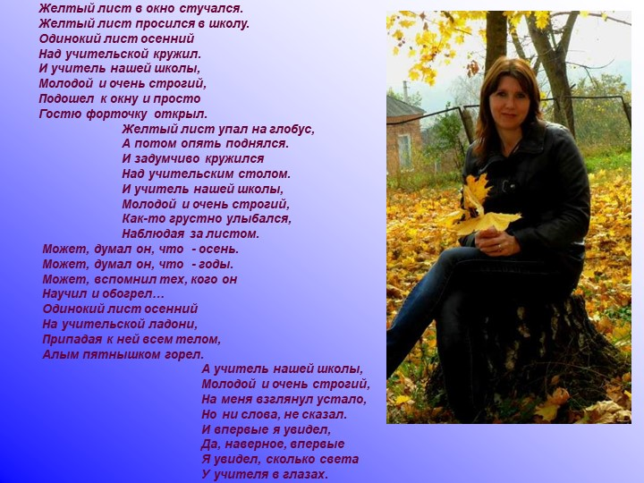
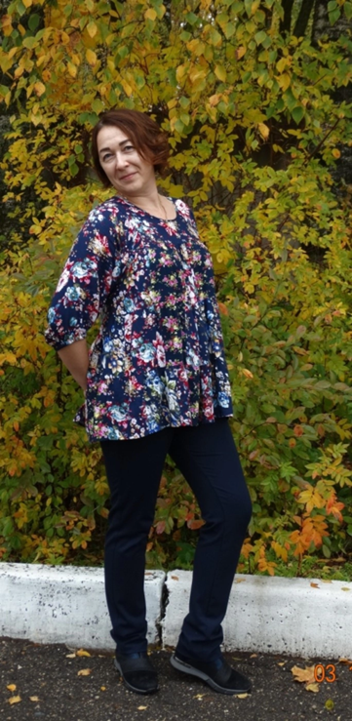

Slide 9
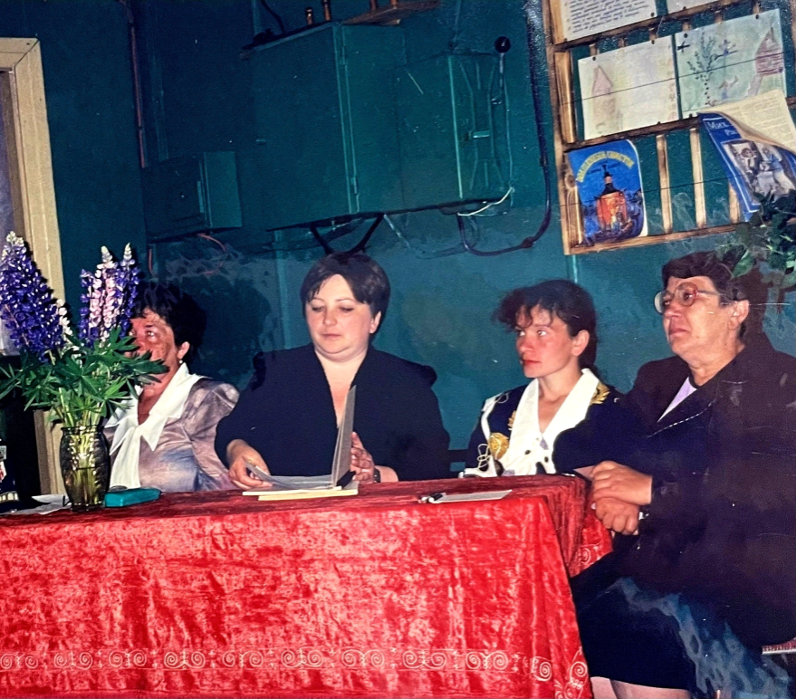
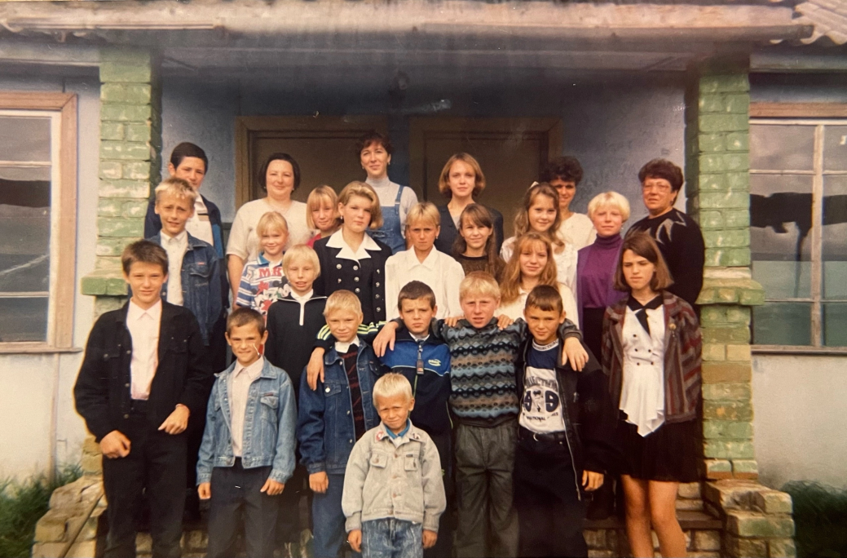
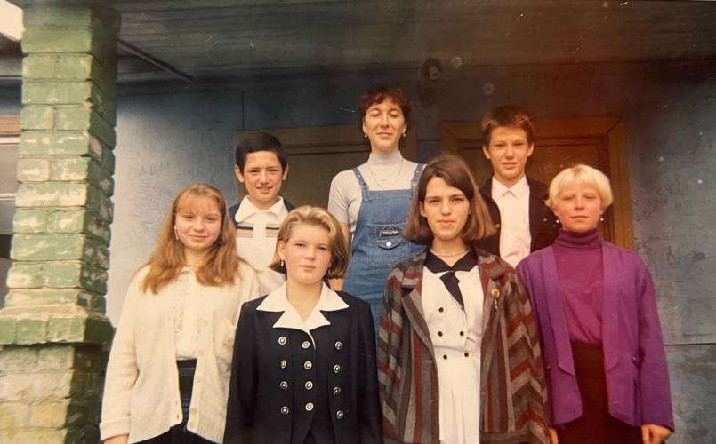
Школа – это не только знания, но и тепло, которое остается с нами на протяжении всей жизни.

Slide 10


